Slide 1
Ε2. ΤΟ ΔΗΜΟΚΡΑΤΙΚΟ ΠΟΛΙΤΕΥΜΑ ΣΤΑΘΕΡΟΠΟΙΕΙΤΑΙ – Ο ΠΕΡΙΚΛΗΣ ΚΑΙ ΤΟ ΔΗΜΟΚΡΑΤΙΚΟ ΠΟΛΙΤΕΥΜΑ
Αρχαία Ιστορία

Slide 2
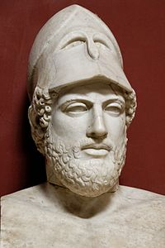
Ο Περικλής
Ο Περικλής είχε μεγάλο κύρος και μεγάλες ικανότητες και αποδείχτηκε φανερότατα ανώτερος χρημάτων. Ήταν γι’ αυτό σε θέση να συγκρατεί το λαό, χωρίς να περιορίζει την ελευθερία του. Δεν παρασυρόταν από το λαό, αλλά εκείνος τον καθοδηγούσε. Δεν προσπαθούσε να αποκτήσει επιρροή με παράνομα μέσα και δεν κολάκευε το πλήθος με ρητορείες και είχε τόσο μεγάλο κύρος, ώστε μπορούσε να τους εναντιωθεί και να προκαλέσει την οργή τους.
Θουκυδίδης Β, 65.

Slide 3
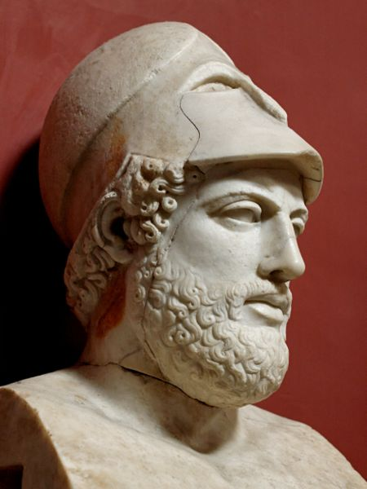
Ο Περικλής
Προσπαθούσε να εναρμονίζει το λόγο του σύμφωνα με τον τρόπο που είχε οργανώσει τη ζωή του και σύμφωνα με το μεγαλείο των σκέψεών του, σαν ένα μουσικό όργανο που με το τέντωμα των χορδών του απηχούσε συχνά με περισσότερη δύναμη τη διδασκαλία του Αναξαγόρα και έδινε κατά κάποιο τρόπο στη ρητορική του ένα χρώμα από τις θεωρίες της φυσικής επιστήμης. [...] Σ’ αυτό, λένε, οφείλει και την επωνυμία «Ολύμπιος» που του δόθηκε, αν και μερικοί θεωρούν ότι ονομάστηκε έτσι από τα έξοχα μνημεία με τα οποία κόσμησε την πόλη και άλλοι πάλι από την πολιτική και στρατηγική του υπεροχή. [...]
(Πλούταρχος, Περικλής 8)

Slide 4
Τι είναι «δημοκρατία» για τον Περικλή;
(μιλάει ο Περικλής): Το πολίτευμα που έχουμε δε γυρεύει να πάρει τους νόμους από τους ξένους πιο πολύ είμαστε εμείς το παράδειγμα σε μερικούς παρά που ξεσηκώνουμε ό,τι κάνουν οι άλλοι. Το όνομά της, επειδή δε ζούμε στηριγμένοι πάνω στους λίγους παρά στους περισσότερους, είναι η κυριαρχία του δήμου, δημοκρατία.
αφαίρεση κάθε εξουσίας από τον Άρειο Πάγο
ισονομία
άνετη ζωή για τους πολίτες
μισθοφορία
θεωρικά χρήματα
ανοικοδόμηση μεγάλων δημόσιων έργων

Slide 5
Ειρήνη του Καλλία, 449 π. Χ.
ειρήνη με τους Πέρσες
αθηναϊκή κυριαρχία στο Αιγαίο
εξομάλυνση των σχέσεων με τη Σπάρτη – σύναψη της Τριακονταετούς Ειρήνης (446 π. Χ.)
«η Αθήνα, απερίσπαστη, θα ασχοληθεί με
την υλοποίηση ενός υψηλού πολιτιστικού,
καλλιτεχνικού και παιδευτικού οράματος»

Slide 6
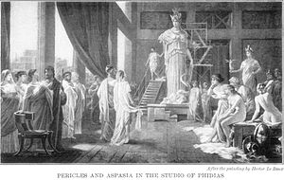
Βίκτορ Λερού, Ο Περικλής και η Ασπασία στο εργαστήριο του Φειδία

